Slide 1

NCKU Programming Contest Training Course Time Complexity & Sorting 2018/02/22
Syuan Yi, Lin (petermouse)
petermouselin@gmail.com
Department of Computer Science and Information Engineering
National Cheng Kung University
Tainan, Taiwan
NCKU CSIE Programming Contest Training Course

Slide 2
Outline
Time Complexity
Sorting - Selection sort - Bubble sort - Insertion sort - Merge sort - STL
補充 - Quick sort - qsort()

Slide 3

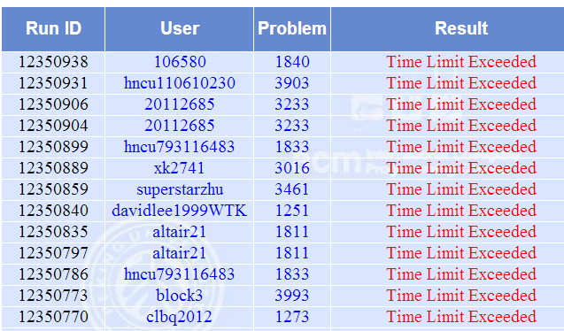
Time complexity
Notes:
3

Slide 4

Time complexity
Technical analysis
Examples
for(i=0; i<n; i++)
$O(n)$
if(…) else …
Notes:
4

Slide 5

Time complexity
Technical analysis
Examples
for(i=0; i<n ;i++) for(j=0; j<n; j++)
$O(n )$
if(…) else ….
2
Notes:
5

Slide 6
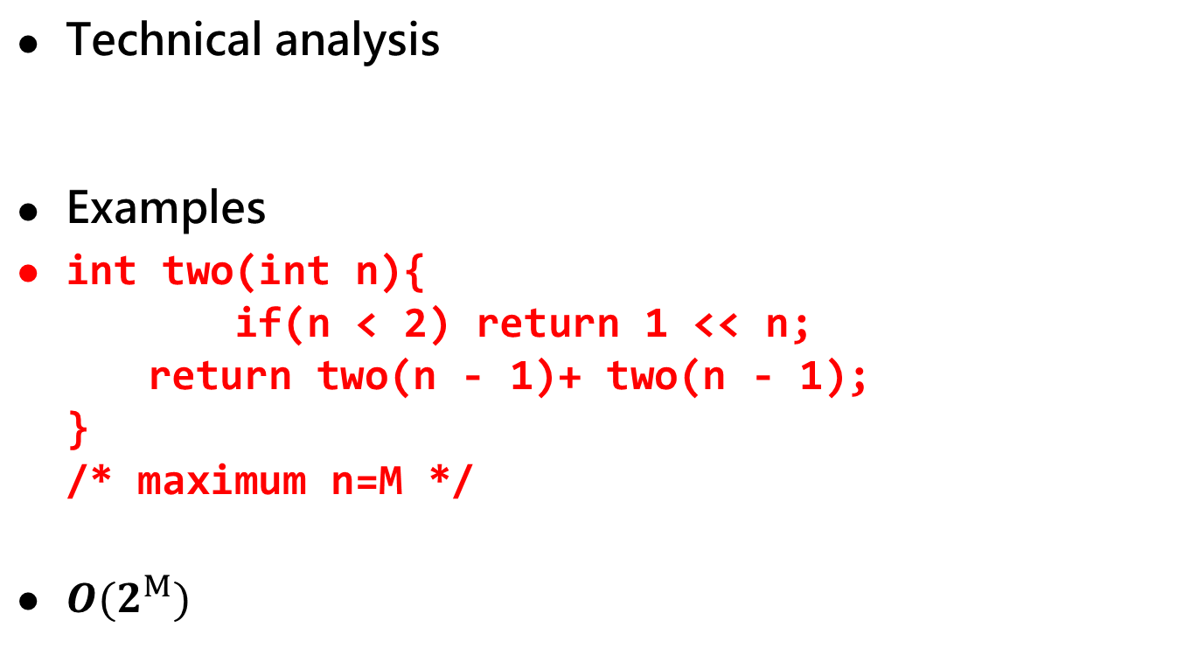
Time complexity
Technical analysis
Examples
int two(int n){ if(n < 2) return 1 << n; return two(n - 1)+ two(n - 1); } /* maximum n=M */
$O(2^{M})$
Notes:
6

Slide 7
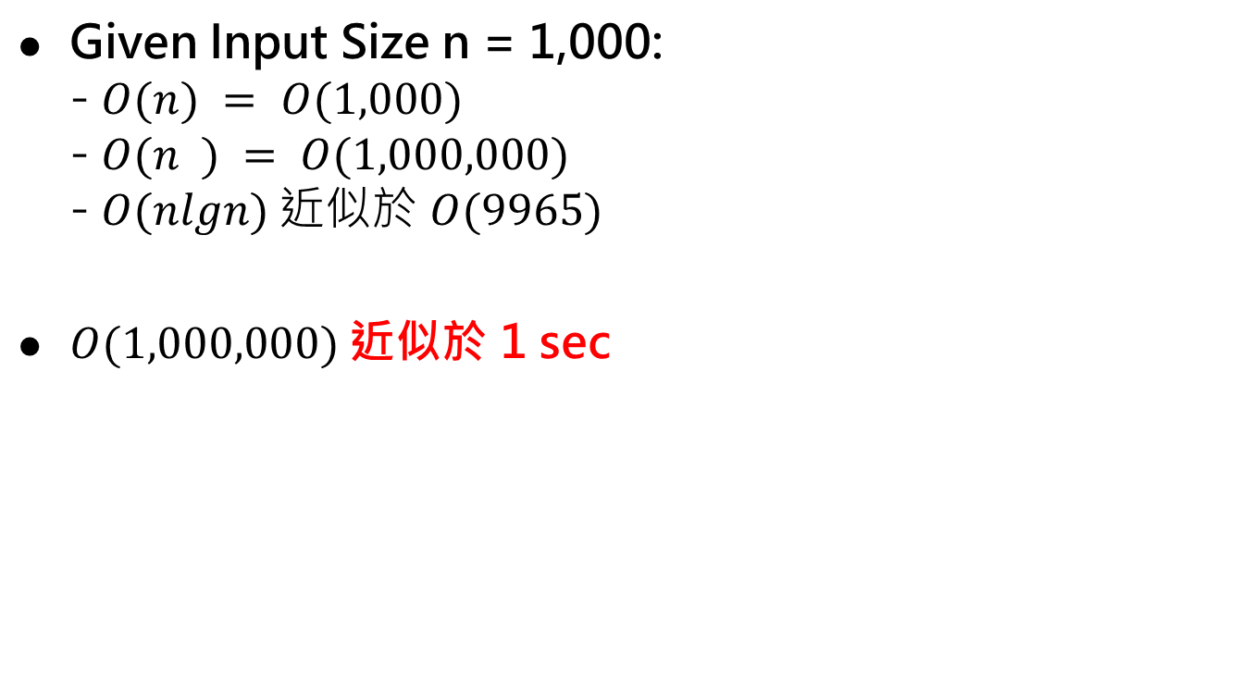
Time complexity
Given Input Size n = 1,000: - $O(n) = O(1,000)$ - $O(n ) = O(1,000,000)$ - $O(nlgn)$近似於 $O(9965)$
$O(1,000,000)$ 近似於 1 sec
2

Slide 8
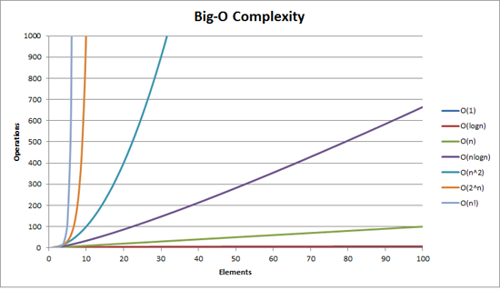
Time complexity
圖片來源: https://medium.com/journey-of-one-thousand-apps/complexity-and-big-o-notation-in-swift-478a67ba20e7
Notes:
8

Slide 9
Outline
Time Complexity
Sorting - Selection sort - Bubble sort - Insertion sort - Merge sort - STL
補充 - Quick sort - qsort()

Slide 10
Sorting
「排序演算法」
顧名思義就是將一串資料，依照特定的規則排序的演算法。
以下我們使用一個 int 數組 a[n]，由 a[0] 至 a[n-1] 共 n 項，欲將之由小到大排序。

Slide 11
穩定排序 v.s. 不穩定排序
比較時相同之資料（又或稱為鍵值相同）
在排序後相對位置與排序前相同時，稱穩定排序（Stable sort）
若在排序後相對位置與排序前「可能不相同」時，稱不穩定排序（Unstable sort）。
例如：2 3 5 1 3 4
穩定排序：1 2 3 3 4 5
不穩定排序： 1 2 3 3 4 5

Slide 12
Outline
Time Complexity
Sorting - Selection sort - Bubble sort - Insertion sort - Merge sort - Quick sort - STL
補充 - Quick sort - qsort()

Slide 13
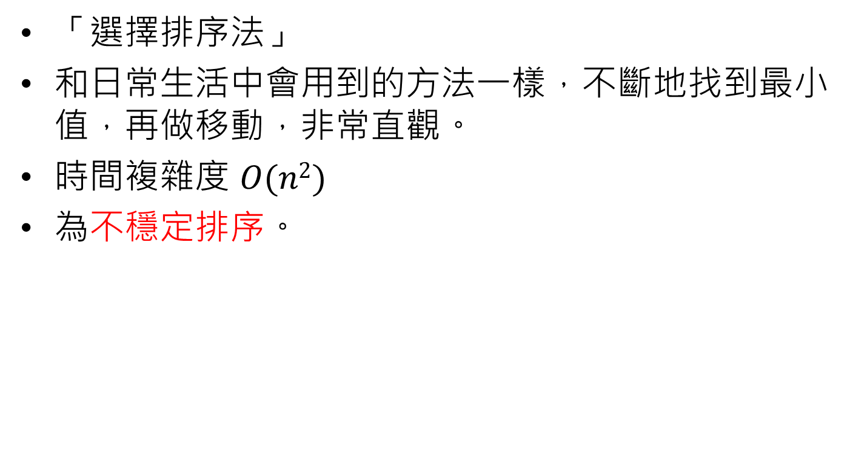
Selection Sort
「選擇排序法」
和日常生活中會用到的方法一樣，不斷地找到最小值，再做移動，非常直觀。
時間複雜度 $O(n2)$
為不穩定排序。

Slide 14
Selection Sort
1. 從 a[0] 跑到 a[n-1] 找出其中的最小值，再與 a[0] 交換，a[0] 便確定了。
2. 重複步驟1，從 a[1] 跑到 a[n-1] 找出其中的最 小值，再與 a[1] 交換……
3. 如此跑完 n 次後就完成了排序。

Slide 15
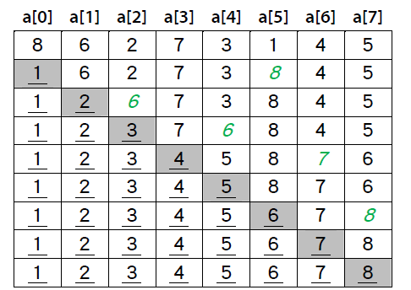
Selection Sort
底線：已排序好的資料
灰底底線：上一個被排序好的資料
綠色斜體：被交換的資料。

Slide 16
Code
// Selection Sort
for (int i = 0; i < n - 1; i++) {
int min_index = i;
// Find index of minimum value
for (int j = i + 1; j < n; j++) {
if (array[j] < array[min_index]) {
min_index = j;
}
}
// Swap two values
int temp = array[min_index];
array[min_index] = array[i];
array[i] = temp;
}

Slide 17
Outline
Time Complexity
Sorting - Selection sort - Bubble sort - Insertion sort - Merge sort - STL
補充 - Quick sort - qsort()

Slide 18
Bubble Sort
「氣泡排序法」( or 泡沫排序法, 冒泡排序法… whatever )
重複地走訪過要排序的數列，一次比較兩個元素，如果他們的順序錯誤就把他們交換過來。
時間複雜度 O(n²)
為穩定排序。

Slide 19
Bubble Sort
1. 從第一個元素開始，比較相鄰的兩個元素大小
2. 若第一元素大於第二元素，則交換位置
3. 每回合遞減需要比較的元素個數

Slide 20
Bubble Sort
範例
5
9
1
3
4
8
第一回合
1st iteration
1
9
3
9
4
9
8
9
5
1
3
4
8
9

Slide 21
Bubble Sort
範例
第二回合
2nd iteration
5
1
3
4
8
9
1
3
4
5
8
9
第五回合
5th iteration
1
3
4
5
8
9

Slide 22
Bubble Sort
Code
// Bubble Sort
for (int i = n - 1; i > 0; i--) {
for (int j = 0; j < i; j++) {
if (array[j] > array[j + 1]) {
int temp = array[j];
array[j] = array[j + 1];
array[j + 1] = temp;
}
}
}

Slide 23
Outline
Time Complexity
Sorting - Selection sort - Bubble sort - Insertion sort - Merge sort - STL
補充 - Quick sort - qsort()

Slide 24
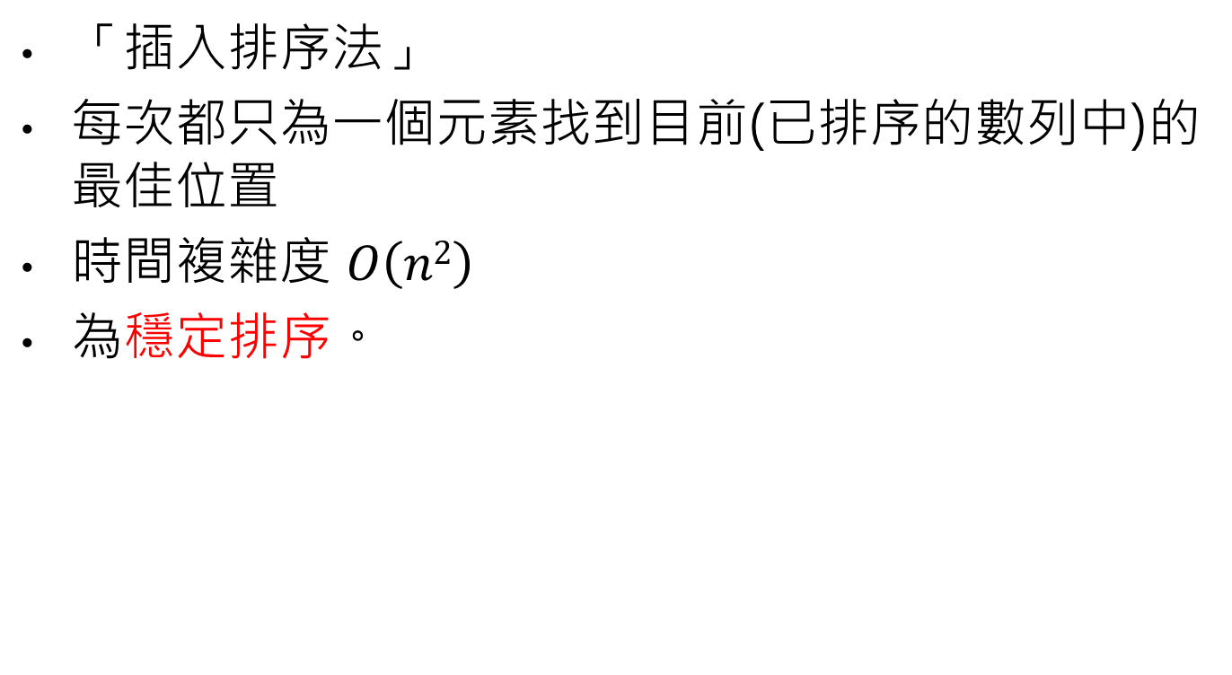
Insertion Sort
「插入排序法」
每次都只為一個元素找到目前(已排序的數列中)的最佳位置
時間複雜度 $O\left(n2\right)$
為穩定排序。

Slide 25
Insertion Sort
1. 從第一個元素開始，該元素可以認為已經被排序
2. 取出下一個元素，在已經排序的元素序列中從後向前 掃描
3. 如果該元素（已排序）大於新元素，將該元素移到下 一位置
4. 重複步驟3，直到找到已排序的元素小於或者等於新 元素的位置
5. 將新元素插入到該位置後
6. 重複步驟2~5

Slide 26
Insertion Sort
範例
5
9
1
3
4
8

Slide 27
Insertion Sort
範例
5
9
1
3
4
8

Slide 28
Insertion Sort
範例
5
9
3
4
8
1

Slide 29
Insertion Sort
範例
5
9
3
4
8
1

Slide 30
Insertion Sort
範例
5
9
3
4
8
1

Slide 31
Insertion Sort
範例
1
5
9
3
4
8

Slide 32
Insertion Sort
範例
1
5
9
3
4
8

Slide 33
Insertion Sort
範例
1
5
9
4
8
3

Slide 34
Insertion Sort
範例
1
5
9
4
8
3

Slide 35
Insertion Sort
範例
1
5
9
4
8
3

Slide 36
Insertion Sort
範例
1
3
5
9
4
8
Result
1
3
4
5
8
9

Slide 37
Insertion Sort
Code
// Insertion Sort
for (int i = 1; i < n; i++) {
int temp = array[i];
for (int j = i - 1; j >= 0; j--) {
if (array[j] > temp)
array[j + 1] = array[j];
else
break;
}
array[j + 1] = temp;
}

Slide 38
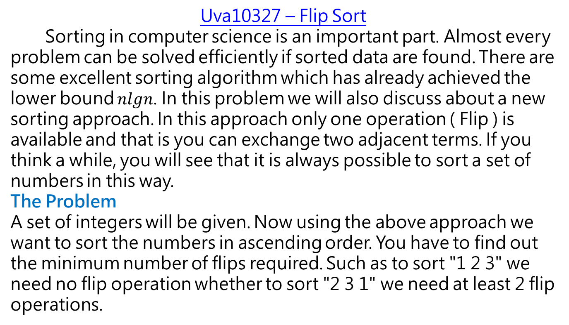
Example 1

Slide 39
Example 1
The Input
The input will start with a positive integer N ( N<=1000 ). In next few lines there will be N integers. Input will be terminated by EOF.
The Output
For each data set print "Minimum exchange operations : M" where M is the minimum flip operations required to perform sorting. Use a seperate line for each case.
Sample Input
3
1 2 3
3
2 3 1
Sample Output
Minimum exchange operations : 0
Minimum exchange operations : 2

Slide 40
Outline
Time Complexity
Sorting - Selection sort - Bubble sort - Insertion sort - Merge sort - STL
補充 - Quick sort - qsort()

Slide 41
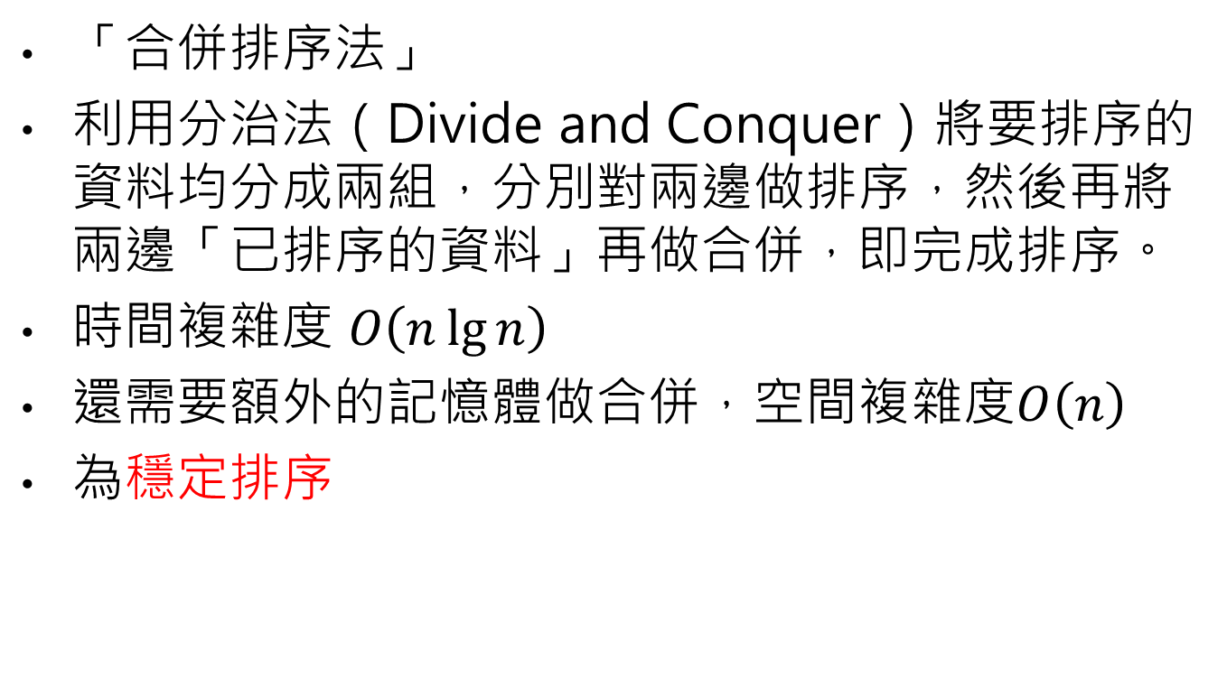
Merge Sort
「合併排序法」
利用分治法（Divide and Conquer）將要排序的資料均分成兩組，分別對兩邊做排序，然後再將兩邊「已排序的資料」再做合併，即完成排序。
時間複雜度 $O\left(n\lg{n}\right)$
還需要額外的記憶體做合併，空間複雜度$O\left(n\right)$
為穩定排序

Slide 42
Merge Sort
5
9
1
3
4
8

Slide 43
Merge Sort
5
9
1
3
4
8
5
9
1
3
4
8

Slide 44
Merge Sort
5
9
1
3
4
8
5
9
1
3
4
8
5
9
1

Slide 45
Merge Sort
5
9
1
3
4
8
5
9
1
3
4
8
5
9
1
5
9

Slide 46
Merge Sort
5
9
1
3
4
8
5
9
1
3
4
8
1
5
9

Slide 47
Merge Sort
5
9
1
3
4
8
5
9
1
3
4
8
5
1
9

Slide 48
Merge Sort
5
9
1
3
4
8
3
4
8
5
9
1

Slide 49
Merge Sort
5
9
1
3
4
8
3
4
8
5
9
1

Slide 50
Merge Sort
5
9
1
3
4
8
1
3
4
8
5
9

Slide 51
Merge Sort
5
9
1
3
4
8
1
3
4
8
5
9

Slide 52
Merge Sort
5
9
1
3
4
8
1
5
9
3
4
8
3
4
8

Slide 53
Merge Sort
5
9
1
3
4
8
1
5
9
3
4
8
3
4
8
3
4

Slide 54
Merge Sort
5
9
1
3
4
8
1
5
9
3
4
8
8
3
4

Slide 55
Merge Sort
5
9
1
3
4
8
1
5
9
3
4
8
3
8
4

Slide 56
Merge Sort
5
9
1
3
4
8
1
5
9
3
4
8

Slide 57
Merge Sort
5
9
1
3
4
8
1
5
9
3
4
8

Slide 58
Merge Sort
1
5
9
3
4
8
1
3
4
5
8
9

Slide 59
Merge Sort
1. 先將a 分割成兩半a[0]~a[n/2]和a[n/2+1]~a[n-1]，然後分別對它們做Merge Sort，如此遞迴下去。
2. 如果遞迴到陣列元素只有一個的時候，則要return，不必再分割。
3. 兩邊分別都做完Merge Sort 之後，便對兩組資料進行「合併」動作。

Slide 60
Merge Sort
Divide 分
void Mergesort(int list[], int low, int high) {
if (high > low) {
Mergesort(list, low, (low + high) / 2);
Mergesort(list, (low + high) / 2 + 1, high);
Merge(list, low, high);
}
}

Slide 61
Merge Sort
Conquer 合
void Merge(int list [], int low, int high) {
int combined[MAX_SIZE], i, j;
int k = -1, mid = (low + high) / 2;
for (i = low, j = mid + 1; i <= mid || j <= high;) {
if (i > mid) combined[++k] = list[j++];
else if (j > high) combined[++k] = list[i++];
else if (list[i] >= list[j]) combined[++k] = list[j++];
else combined[++k] = list[i]++;
}
k = 0;
for (i = low; i <= high; i++)
list[i] = combined[k++];
}

Slide 62
Example 2
Uva 10810 – Ultra-QuickSort
In this problem, you have to analyze a particular sorting algorithm. The algorithm processes a sequence of n distinct integers by swapping two adjacent sequence elements until the sequence is sorted in ascending order. For the input sequence9 1 0 5 4 ,Ultra-QuickSort produces the output0 1 4 5 9 .Your task is to determine how many swap operations Ultra-QuickSort needs to perform in order to sort a given input sequence.The input contains several test cases. Every test case begins with a line that contains a single integer n < 500,000 -- the length of the input sequence. Each of the the following n lines contains a single integer 0 ≤ a[i] ≤ 999,999,999, the i-th input sequence element. Input is terminated by a sequence of length n = 0. This sequence must not be processed.
For every input sequence, your program prints a single line containing an integer number op, the minimum number of swap operations necessary to sort the given input sequence.

Slide 63
Example 2
Sample Input 5 9 1 0 5 4 3 1 2 3 0 Output for Sample Input
6 0

Slide 64
Outline
Time Complexity
Sorting - Selection sort - Bubble sort - Insertion sort - Merge sort - STL
補充 - Quick sort - qsort()

Slide 65
STL
STL = Standard Template Library 標準模板庫
包含了 container(容器), iterator(迭代器), algorithm
<algorithm> - sort() - stable_sort() - ...... - http://www.cplusplus.com/reference/algorithm/
#include <algorithm>

Slide 66
STL
sort() - 內部實作以 Quick sort 為原型 - 非穩定排序 - 非必要的情況下，我們都不會自己寫而使用 STL 的sort。
sort (ary, ary + n) - ascending order - 排序 ary[0] 至 ary [n - 1]，共 n 筆資料
sort (ary, ary + n, cmp) - cmp : comparision function

Slide 67
STL
comparision function 的使用時機 - 不按照預設的 ascending order 做排序 - 為 custom data type 做排序
bool cmp(int a, int b) {
return a > b; // 改以 descending order 排序
}
struct Point {
int x, y;
} p[10000];
bool cmp(struct Point p1, struct Point p2)
{
return p1.x < p2.x;
// 以 Point 的 x 值做 ascending order排序
}

Slide 68
STL
使用 operator overloading 為 custom data type 做排序
struct Point {
int x;
int y;
bool operator <(const struct Point &p) const {
return x < p.x;
}
} p[10000];

Slide 69
STL
Example (built-in type)
#include <algorithm> // 使用 sort()
using namespace std;
// 用比較函式來自訂排序
bool cmp(int a, int b) {
return a > b; // 改以降冪排序
}
int main() {
int a[8] = {8, 6, 2, 7, 3, 1, 4, 5};
sort(a, a + 4); // (2 6 7 8) 3 1 4 5
sort(a + 4, a + 8); // 2 6 7 8 (1 3 4 5)
sort(a, a + 8); // (1 2 3 4 5 6 7 8)
sort(a, a + 8, cmp); // (8 7 6 5 4 3 2 1)
return 0;
}

Slide 70
STL
Example (custom data type)
struct Point {
int x, y;
bool operator <(const struct Point &p2) const {
return x < p2.x;
}
} p[10000];
int main() {
int n, x, y;
scanf("%d", &n);
for (int i = 0; i < n; i++) {
scanf("%d%d", &x, &y);
p[i].x = x; p[i].y = y;
}
sort(p, p + n);
for (int i = 0; i < n; i++)
printf("x= %d y= %d\n", p[i].x, p[i].y);
return 0;
}

Slide 71
STL
stable_sort() - 與 sort() 相同用法 - 穩定排序

Slide 72
Outline
Time Complexity
Sorting - Selection sort - Bubble sort - Insertion sort - Merge sort - STL
補充 - Quick sort - qsort()

Slide 73

補充：Quick Sort
一樣利用分治法（Divide and Conquer）
將資料分成兩組分別再做排序。
平均時間複雜度$O(n lg⁡n)$
為不穩定排序。

Slide 74
補充：Quick Sort
1. 挑選資料中的一個元素做為「基準」
（以下皆以序列末端元素作為基準）
2. 然後將比它小的放在前面部分，比它大的放後 面部分
3. 將「基準」與比它大的序列的第一個元素交換 ，則「基準」在序列中的位置就確定了。
4. 然後對前後兩個序列分別再遞迴做Quick Sort

Slide 75
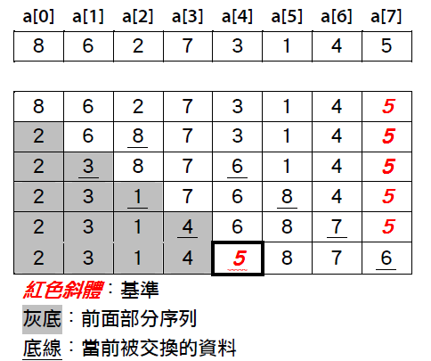
補充：Quick Sort

Slide 76
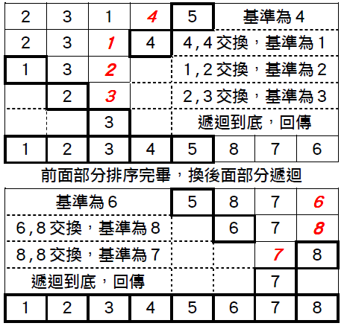

補充：Quick Sort

Slide 77
Outline
Time Complexity
Sorting - Selection sort - Bubble sort - Insertion sort - Merge sort - STL
補充 - Quick sort - qsort()

Slide 78
補充：qsort()
qsort - C library - 非穩定排序
qsort() - base: 指標起始位置 - num: 幾個元素 - size: 元素資料寬度 - compar: 比較函數
#include <stdlib.h> // C 使用 <stdlib.h>
#include <cstdlib> // C++ 使用 <cstdlib>
void qsort (void* base, size_t num, size_t size,
int (*compar)(const void*,const void*));

Slide 79
補充：qsort()
比較函式的參數型態是 (const void *)
a 比 b 前 -> return 負數
a 與 b 相等 -> return 0
a 比 b 後 -> return 正數
int cmp (const void * a, const void * b)
{
if ( *(int*)a < *(int*)b ) return -1;
if ( *(int*)a == *(int*)b ) return 0;
if ( *(int*)a > *(int*)b ) return 1;
}
int ary[1000];
qsort(ary, n, sizeof(int), cmp);

Slide 80
Thank you for your listening!

Slide 81
Problem List
Uva (7) 10327, 10810, 10107, 10026, 11727, 10420
POJ (9) 3067, 1002, 1007, 2231, 2371, 2388, 1318, 1971, 3663

